Slide 1


Programmation Orientée Objet Introduction
JAVA- 2021 - 2022

Slide 2
Objectifs
Présenter les bonnes pratiques de programmation et les savoir-faire permettant de travailler dans un contexte de développement logiciel professionnel.
Présenter les concepts clé de la programmation objet et leurs implémentations dans le langage Java, d’usage répandu dans l’industrie.
Maîtriser les principales classes utilitaires nécessaires aux algorithmes de base, à la gestion des entrées/sorties, à la création d'interface (java fx) et à l'accès à une base de données.
Positionnement du cours dans le cursus :
Connaitre les fondements de base pour la programmation en général afin de mettre en place une application
Evaluation individuelle des connaissances informatiques
Apprendre un nouveau langage (parmi les top’s 3 après javascript et python), python étant le langage vu en classes préparatoire
JAVA- 2021 - 2022

Slide 3
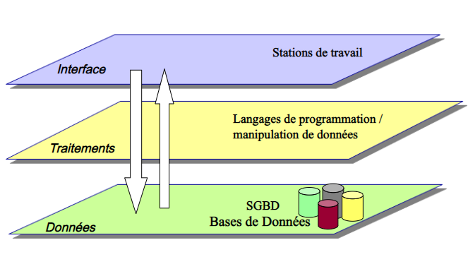
Les trois dimensions d’une application

Slide 4
Plan
8 séances décomposées en 3 dimensions :
Traitement
Gestion des données
Interface utilisateur
D1
D2
D3

Slide 5
Plan par séance
Séance | Objet du cours
S1 | P1 introduction au POO : java sans les objets
S2 | P1 : Java et les classes
S3 | P1 : Java et les classes
S4 | P1 : Héritage & Exceptions
S5 | P2 : java et les bases de données : Hibernate
S6 | P2 : java et les bases de données : Hibernate
S7 | P3 : Création d'une application/JAVAFX
S8 | P3 : Création d'une application/JAVAFX
S9 | Examen Final
JAVA- 2021 - 2022

Slide 6
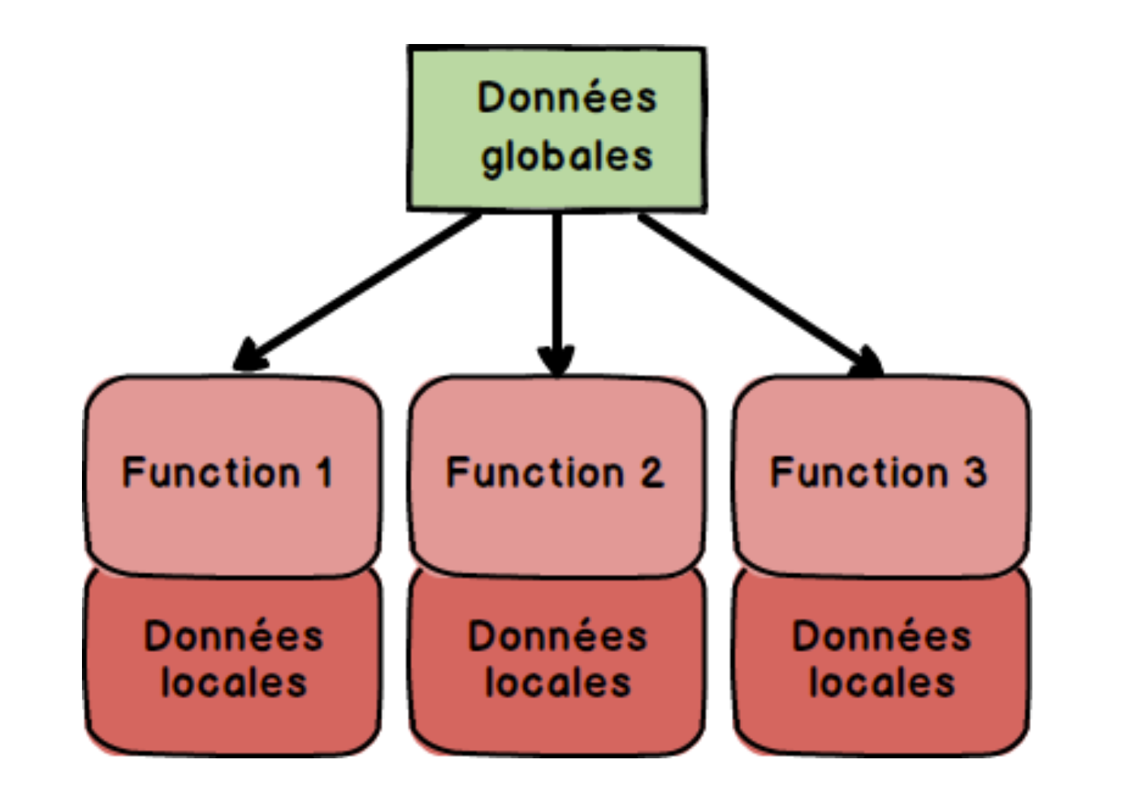
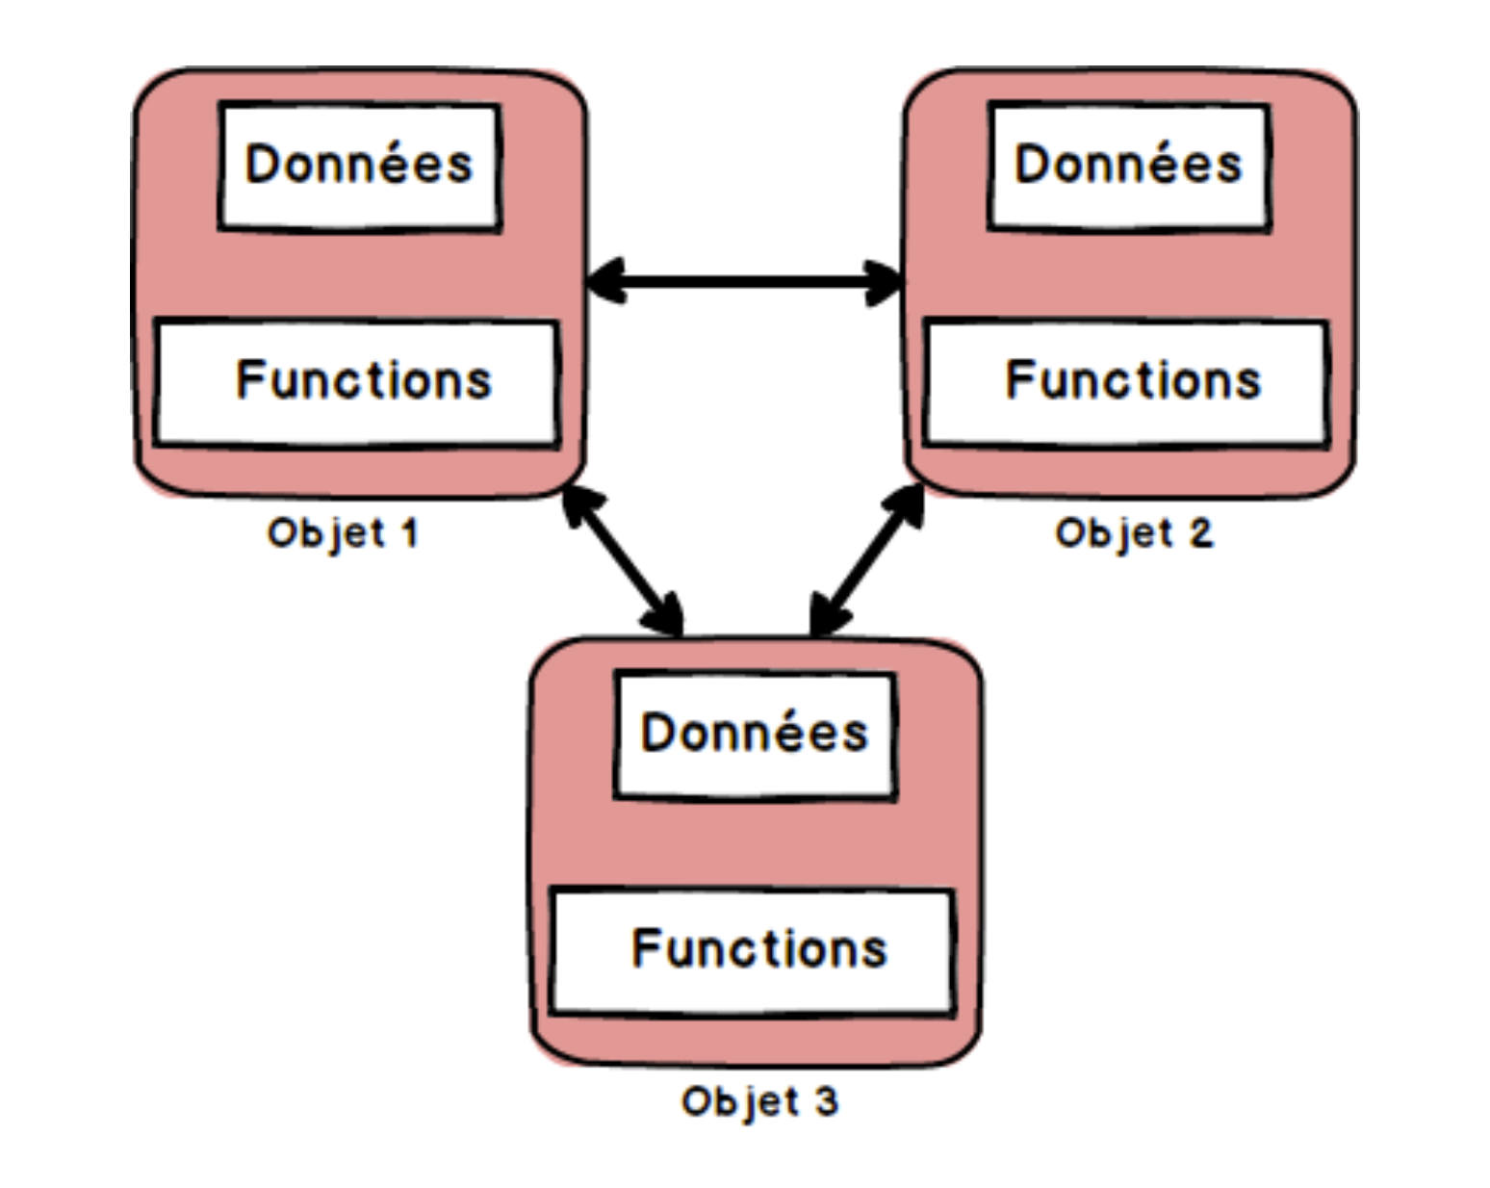
Procédurale VS Orienté Objet
Dans la programmation procédurale le programme est divisé en petites parties appelées procédures ou fonctions
Dans la programmation orientée objet le programme est divisé en parties appelées objets.
JAVA- 2021 - 2022

Slide 7
POO
La programmation OO a été introduite par le langage Simula à l'Université d'Oslo en 1967. Le problème posé était celui de la simulation d'un ensemble de robots dans une entreprise. En orienté objet, on va décrire chacun des éléments du problème par une classe. Cela concerne les robots mais aussi tous les éléments du problème, par exemple le poste de contrôle où siège l'humain. La classe décrit les données contenues dans l'objet. les objets peuvent s'envoyer des messages. La classe décrit également comment les objets répondent aux messages. Ce sont les méthodes de l'objet.

Slide 8
La notion d’objets
Qu’est-ce qu’un objet ?
Le monde qui nous entoure est composé d'objets
Ces objets ont tous deux caractéristiques
un état (données)
un comportement (traitements)
Exemples d’objets dans une entreprise
Machine
état : Libellé, dateAchat, ect.
comportement : start, stop, ect.
Employé
état : Nom, Prénom, DateEmbouche, salaire, Fonction, etc.
comportement : Changer de fonction, démissionner, calcul_salaire, ect.

Slide 9
Objet (définition)
Un objet est un ensemble des propriétés ayant des valeurs et des actions (opérations ou méthodes) agissant sur les valeurs de ces propriétés.
Remarque: c’est le contexte qui nous permettra de définir les propriétés et les méthodes qu’on doit prendre en compte dans le programme.

Slide 10
Objet (exemple / Employé)
propriétés d’un employé dans une entreprise
Nom
Prénom
Fonction
Salaire
Date d’embouche
Numéro CNSS
pour chaque employé donné, ces propriétés ont des valeurs!

Slide 11
Les employés
Employé
Zniber
Berrada
Sailane
Nom
Prénom
Fonction
Date d’embouche
Numéro de CNSS
Zniber
Zineb
Responsable Marketing
01/02/2005
254875
Berrada
Youcef
Agent commercial
10/03/2007
587496
Sailane
Manal
Comptable
10/03/2005
789562

Slide 12
L’approche objet
Programmation dirigée par les données et non par les traitements :
les procédures existent toujours mais on se concentre d’abord sur les entités que l’on va manipuler avant de se concentrer sur la façon dont on va les manipuler
En informatique, un objet
maintient son état dans des variables (appelées propriétés , champs ou attributs)
implémente son comportement à l'aide de méthodes
Cycle de vie
construction (en mémoire)
Utilisation (changements d’état par affectations, comportements par exécution de méthodes)
destruction

Slide 13
Exercice1:
Client
Propriétés intéressantes?
Actions intéressantes?
(d’une banque, d’un hôtel, etc…)

Slide 14
Classes
Programmation d’objets = La Classe
Une classe décrit un ensemble d’objets qui ont :
Les mêmes types de données,
Les mêmes types de traitement
Les objets ayant des mêmes propriétés et les mêmes méthodes peuvent être mis dans une classe.
Une classe sera définie par les propriétés et les méthodes sur ses éléments.

Slide 15
Classe : ENCAPSULATION
Le concept d'encapsulation est un concept très utile de la POO. Il permet en particulier d’éviter une modification par erreur des données d’un objet. En effet, il n’est alors pas possible d’agir directement sur les données d’un objet ; il est nécessaire de passer par ses méthodes qui jouent le rôle d’interface obligatoire.
Regrouper dans le même objet les données et traitements qui lui sont spécifiques.
Employé
Propriétés ou attributs
Nom
Prénom
Fonction
Date d’embouche
Numéro de CNSS
méthodes
Changer-Fonction
Démissionner

Slide 16
Instantiation
Un objet est une instance d’une classe
Les propriétés (i.e. des variables) de la classe ont des valeurs.
Les méthodes de la classe fonctionnent sur l ’objet.

Slide 17
Une instance de la classe Employé
propriétés
Nom = Berrada
Prénom = Youcef
Fonction = Agent commercial
Date d’embouche = 12/01/2007
méthodes
Changer de fonction
Démissionner
S’absenter

Slide 18
Comment créer un objet?
Dans chaque classe, il y a une méthode spéciale:
La méthode constructeur
Cette méthode permet de créer un nouveau objet de la classe en définissant les valeurs des propriétés et en donnant accès aux méthodes sur cette objet.
En java, le constructeur est une méthode spéciale qui porte le même nom de la classe et qui est appelé à l’aide du mot clé « new »

Slide 19
Une instance de la classe Employé
propriétés
Nom = Berrada
Prénom = Youcef
Fonction = Agent commercial
Date d’embouche = 12/01/2007
Numéro CNSS = 785262
méthodes
Changer de fonction
Démissionner
méthode
constructeur

Slide 20
Héritage
Relation entre 2 classes ! (A hérite de la classe B)
A est sous classe de B | B est la super classe de A
A est une classe fille de B | B est la classe mère de B
A « is a » B
L’héritage Exprime une relation de similarité entre les objets
la classe dérivée « A » possède
TOUTES LES PROPRIETES DE SA CLASSE MERE « B »
TOUTES LES METHODES DE LA CLASSE MERE « B »
B
A

Slide 21
Héritage des propriétés (exemple)
Personne
Nom
Prénom
Employé
Nom, Prénom
Fonction
Date d’embouche
Propriétés héritées

Slide 22
Héritage des méthodes (exemple)
Personne
Changer de domicile
Méthodes héritées
Employé
Changer de domicile
Changer de fonction
Démissioner
C’est la méthode de la classe mère qui est exécutée.
Sauf si la classe redéfinit la méthode
➔ polymorphisme

Slide 23
Intérêt de l’héritage
Factorisation du code : vos classes font les mêmes choses
Deux classes qui contiennent les mêmes propriétés et méthodes;
Construire une super classe
Ajouter l’héritage
Réutilisation
Avant de coder une nouvelle classe, on peut chercher une classe existante
Hériter de cette classe
Ajouter des méthodes et propriétés
Exploiter le polymorphisme (comportement différent de la même méthode)
Imposer un cadre : proposer un noyau qui sera complété par d’autre développeur
Créer une classe qui contient le code qui va être réutilisé dont l’objectif qui soit héritée.
Notion abstract : la classe ne peut pas être instanciée et exploitable que par héritage.

Slide 24
Exercices
Exercice 1 : Donnez une proposition de classes dans le cadre d’une banque en intégrant l’héritage.

Slide 25
Conclusion POO
Les objets sont des entités informatiques qui communiquent par envois de messages.
Les objets contiennent des valeurs appelées des attributs. Parmi les attributs, on peut trouver des références sur d'autres objets.
Une référence sur un objet permet de lui envoyer un message.
Pour chaque type de message que l'objet peut recevoir, l'objet connaît une méthode associée au type de message.
Cette méthode est une procédure qui est exécutée par l'objet lorsqu'il reçoit le type de message associé.

